Slide 1

Загадки о животных Нижегородской области, занесенных в Красную книгу
МБУДО «Станция юных натуралистов»
Педагог дополнительного образования Бакиновская Светлана Викторовна.

Slide 2




Мелкий олень, похож на козу.
Любит селиться в хорошем лесу.
Рыжий окрас. Не страшны ей снега.
А у самцов – будто лира рога.

Slide 3
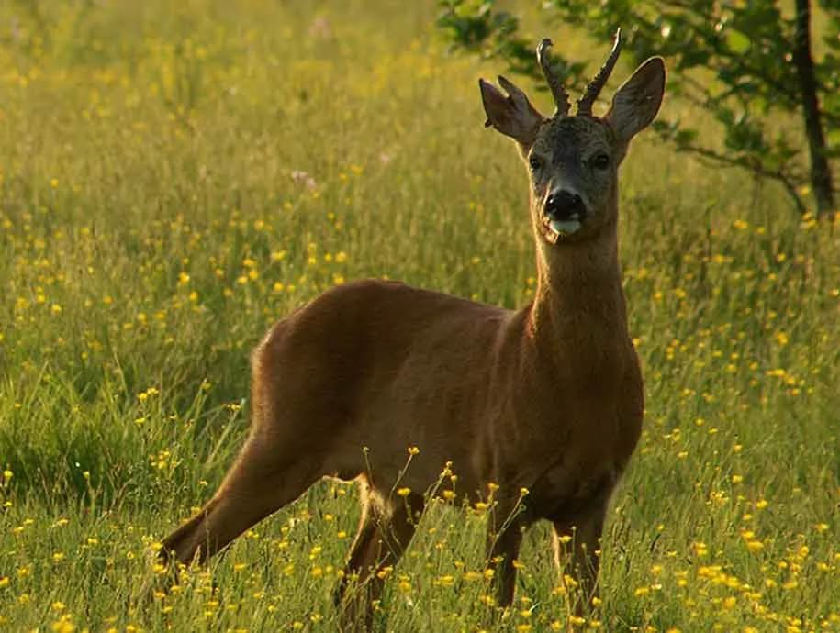

Slide 4


Есть на речках лесорубы,
В серебристо – бурых шубах,
Из деревьев, веток, глины,
Строят прочные плотины

Slide 5
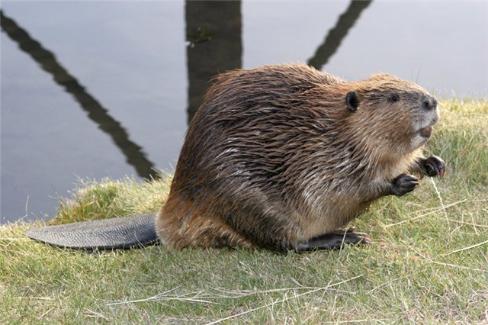

Slide 6
В пятнах весь его наряд,
Каждый встретить его рад,
На голове его рога.
Как ветки дерева всегда!

Slide 7
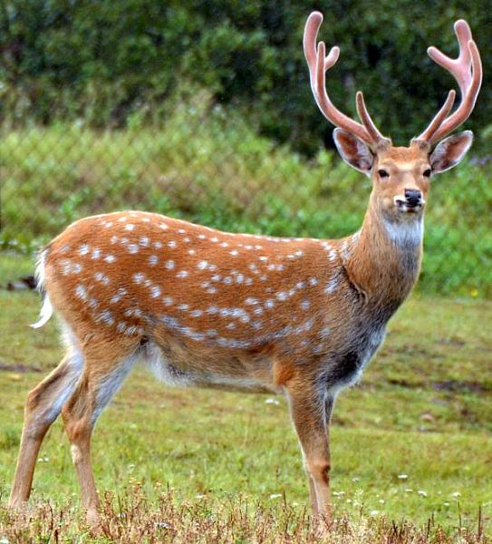

Slide 8


Быстро плавает, ныряет
И в воде не намокает
Рыбку ловит и съедает,
Иногда и отпускает,
В «кошки – мышки» с ней играет.

Slide 9
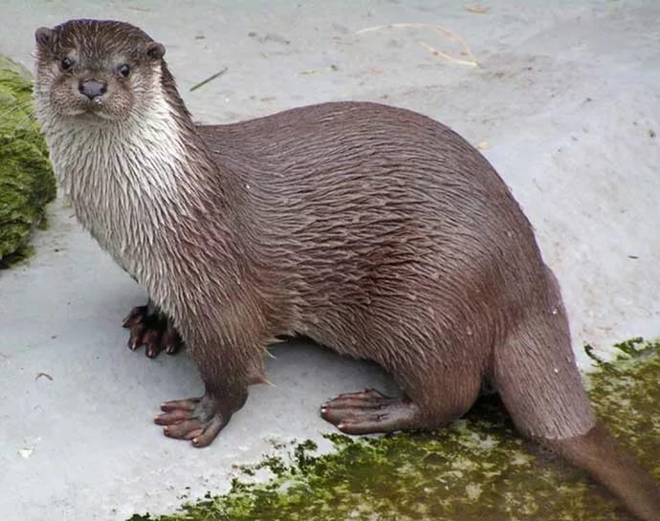

Slide 10


Ты на слово мне поверь
Это очень хищный зверь.
Он пушист, увертлив, ловок,
Он – охотник на полевок.
Слух отличный, острый глаз,
В узкий пролезает лаз,
Рыжеватая окраска.
А зовут зверушку…

Slide 11
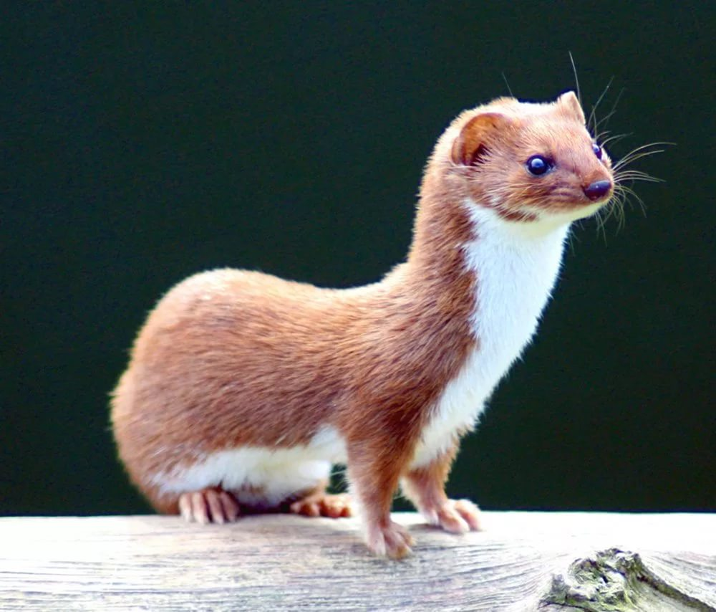

Slide 12
Под водой не намокает
Мех у зверя тихого.
Дышит – хобот поднимает
Над водою…

Slide 13
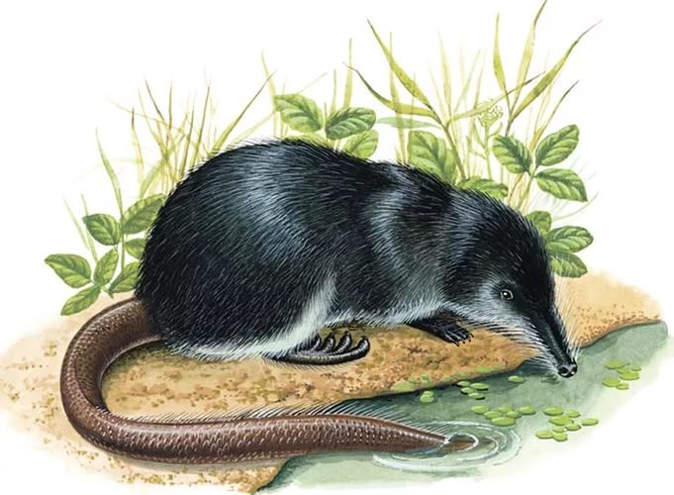

Slide 14
Он идет неторопливо
Зацепил хвостом он сук.
Полосатый он, красивый,
Зверь хозяйственный…

Slide 15
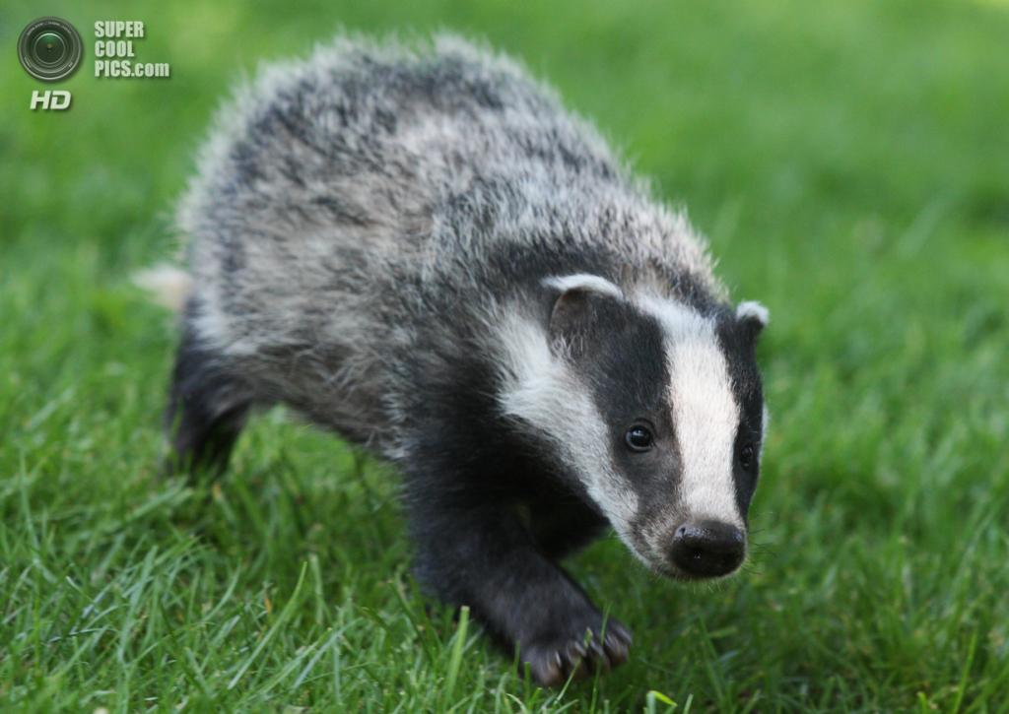

Slide 16
На белочку чуть-чуть похож –
Спина в полосках, мал, пригож –
Полна кладовка, как сундук –
Запаслив крошка…

Slide 17
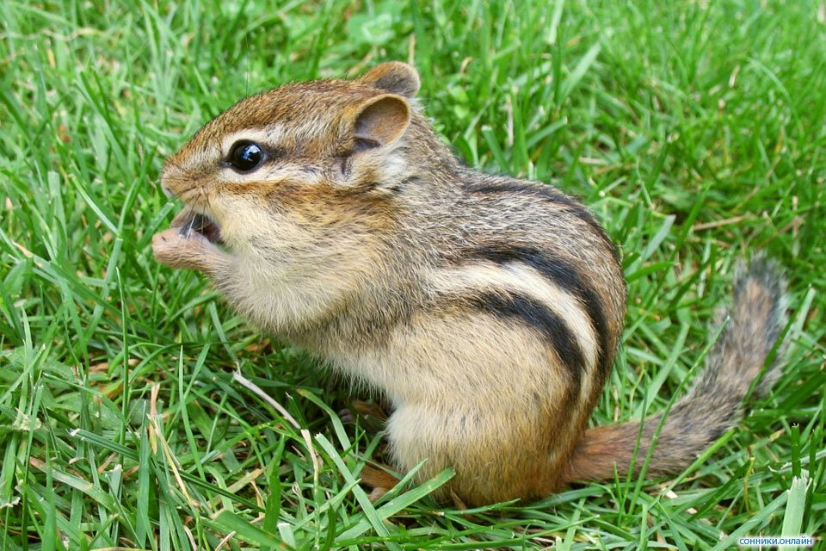

Slide 18
МОЛОДЦЫ!

